Slide 1

Chào mừng quý thầy cô về dự giờ lớp 3A
Giáo viên:Nguyễn Thúy Hà
Môn: Tiếng Việt

Slide 2
Những bậc đá chạm mây
  Trong xóm, có ông lão luôn sẵn lòng đương đầu với khó khăn, bất kể là việc của ai. Vì thế, mọi người gọi ông là cố Đương. Thấy mọi người đi xa vất vả, cố Đương một mình bám đá, leo cây, tìm con đường lên núi ngắn nhất. Ông bà với bà con ghép đá thành bậc thang vượt núi.
- Bài viết có nội dung gì?
Bài viết nói về cố Đương luôn sẵn lòng giúp đỡ mọi người.

Slide 3
Những bậc đá chạm mây
  Trong xóm, có ông lão luôn sẵn lòng đương đầu với khó khăn, bất kể là việc của ai. Vì thế, mọi người gọi ông là cố Đương. Thấy mọi người đi xa vất vả, cố Đương một mình bám đá, leo cây, tìm con đường lên núi ngắn nhất. Ông bà với bà con ghép đá thành bậc thang vượt núi.
,
,
.
,
.
,
,
,
.
.
- Bài viết dùng những dấu câu nào?
Bài viết gồm các dấu chấm, dấu phẩy.

Slide 4
Những bậc đá chạm mây
  Trong xóm, có ông lão luôn sẵn lòng đương đầu với khó khăn, bất kể là việc của ai. Vì thế, mọi người gọi ông là cố Đương. Thấy mọi người đi xa vất vả, cố Đương một mình bám đá, leo cây, tìm con đường lên núi ngắn nhất. Ông bà với bà con ghép đá thành bậc thang vượt núi.
- Bài viết có những chữ nào cần phải viết hoa?
Những chữ đầu đoạn, đầu câu, sau dấu chấm và tên riêng.

Slide 5
Những bậc đá chạm mây
  Trong xóm, có ông lão luôn sẵn lòng đương đầu với khó khăn, bất kể là việc của ai. Vì thế, mọi người gọi ông là cố Đương. Thấy mọi người đi xa vất vả, cố Đương một mình bám đá, leo cây, tìm con đường lên núi ngắn nhất. Ông bà với bà con ghép đá thành bậc thang vượt núi.
- Em hãy nêu cách trình bày bài viết?
Đầu dòng lùi vào một ô, xuống dòng viết sát lề.

Slide 6

Luyện viết từ khó

Slide 7


Viết bài
Tư thế ngồi viết:
Lưng thẳng, không tì ngực vào bàn.
Đầu hơi cúi.
Mắt cách vở 25 – 30 cm.
Tay phải cầm bút.
Tay trái tì nhẹ lên mép vở để giữ.
Hai chân để song song thoải mái.
2. Cách cầm bút:
Cầm bút bằng 3 ngón tay: ngón cái, ngón trỏ, ngón giữa.
Khi viết, dung 3 ngón tay di chuyển từ trái sang phải, cán bút nghiêng về phía bên phải, cổ tay, khuỷu tay và cánh tay cử động mềm mại, thoải mái

Slide 8

SOÁT LỖI

Slide 9


NHẬN XÉT BÀI VIẾT
Viết đúng chính tả
Trình bày đúng, sạch đẹp

Slide 10




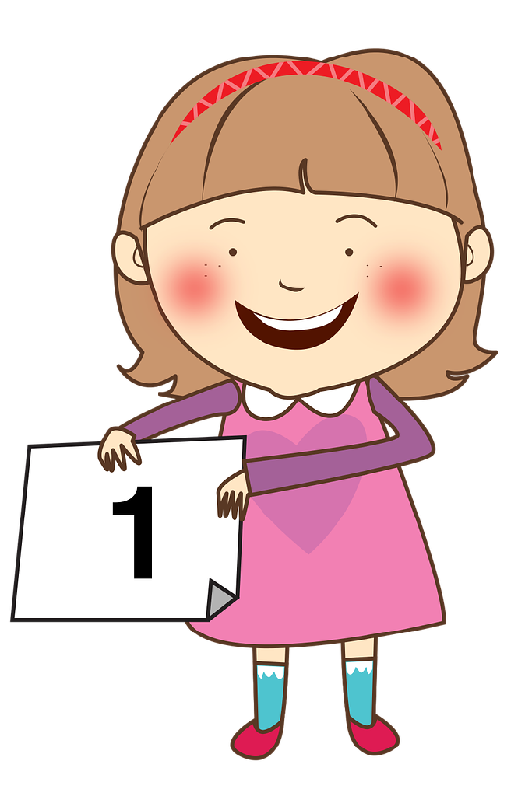





2
Luyện tập

Slide 11
2. Làm bài tập a hoặc b
a
Buổi sáng ó o
Gà ống gọi đấy
Mặt ời mau dậy
Đỏ xinh câu ào.
Chọn ch hoặc tr thay cho ô vuông.
Buổi ưa ên cao
Mặt ời tung nắng
Đùa cùng mây ắng
Ú òa ú òa.
Buổi iều hiền hòa
Dung dăng dung dẻ
Mặt ời thỏ thẻ
ẳng về nhà đâu.
tr
tr
ch
tr
tr
tr
tr
tr
ch
Ch

Slide 12
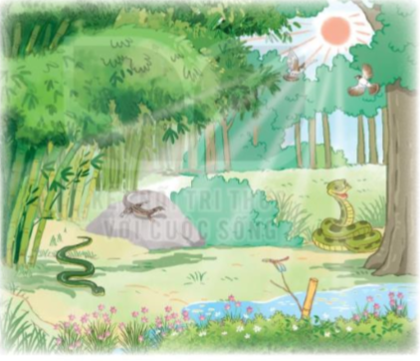
b
Quan sát tranh, tìm từ ngữ có tiếng chứa ăn hoặc ăng.
M. rặng tre
Con trăn, con rắn, rặng cây, măng tre.

Slide 13
3. Tìm thêm các từ ngữ có tiếng bắt đầu bằng ch, tr (hoặc chứa ăn, ăng).
Khó khăn, căn nhà, gắn bó, thợ lặn, sẵn sàng, dặn dò, cắn câu, muối mặn, săn bắn
Vầng trăng, lăng nhăng, lặng thinh, găng tay, cố gắng, vắng mặt, tặng quà, phẳng lặng.
Cây trúc, cái trống, sân trường, trông em, tròn xoe.
Cái chăn, chăm chỉ, chúc mừng, cái chiếu, buổi chiều

Slide 14
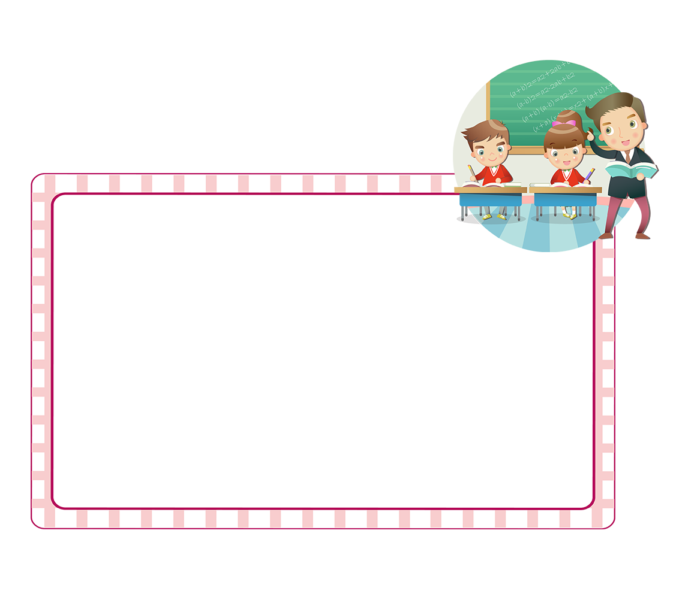
HOME WORD
Làm một tấm thiệp nhỏ, trang trí thật đẹp. Viết những lời thể hiện tình cảm yêu thương hoặc long biết ơn của em dành tặng một người thân.

Slide 15



